Slide 1
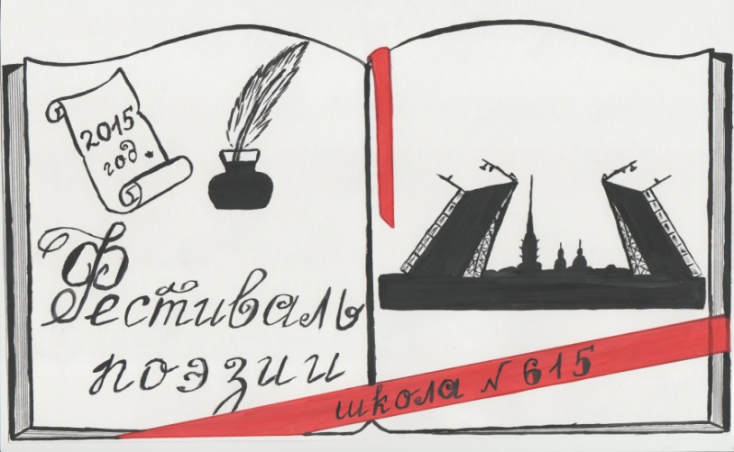
ФЕСТИВАЛЬ ПОЭЗИИ – ДИАЛОГ В ДЕЙСТВИИ
Мария Павловна Воюшина
доктор педагогических наук,
профессор каф. ЮНЕСКО
«Образование в поликультурном обществе»
РГПУ им. А.И.Герцена
Куратор проекта «Диалог»
marivoushina@mail.ru

Slide 2
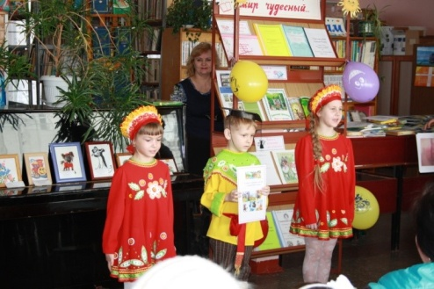
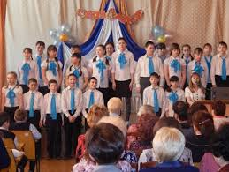
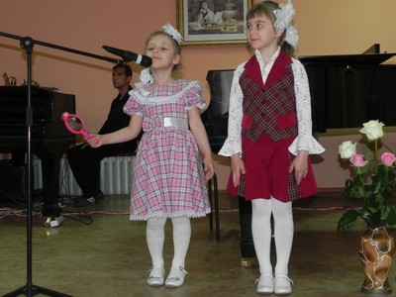
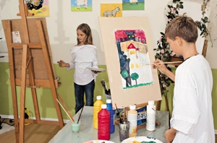
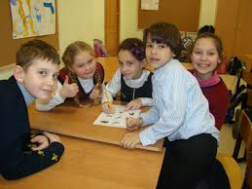
Фестиваль – это праздник!
включает различные события,
связан с разными видами искусства,
в нем участвует много людей.

Slide 3
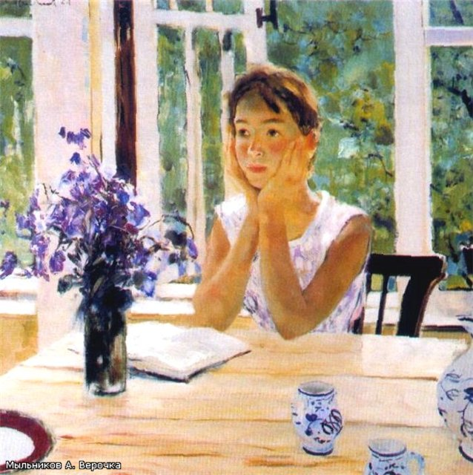
Цель семинара –представить на обсуждение
диалоговые технологии изучения поэзии,
фестиваль как форму взаимосвязи урочной и внеурочной деятельности.
Цель фестиваля - приобщить детей к поэзии.
Итог фестиваля - создание сборника любимых стихотворений учеников 615 школы

Slide 4
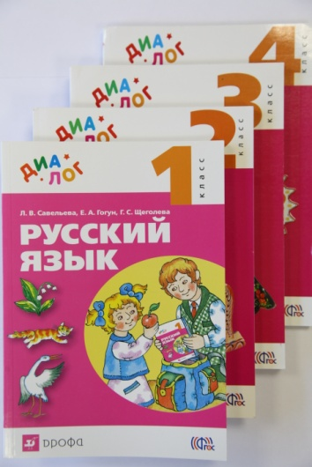
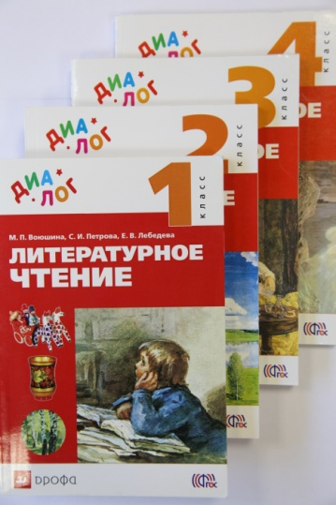
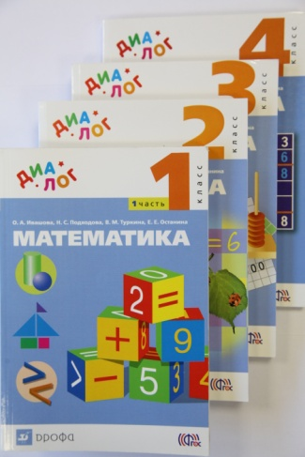
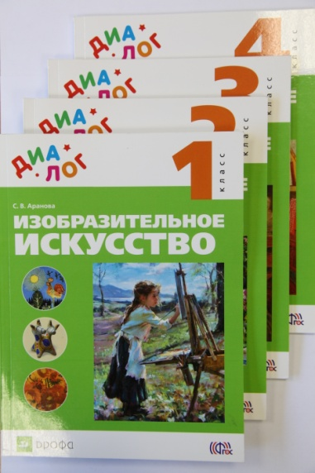
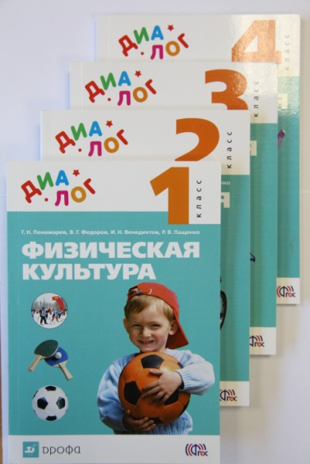
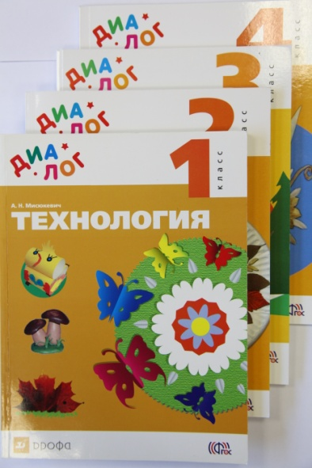
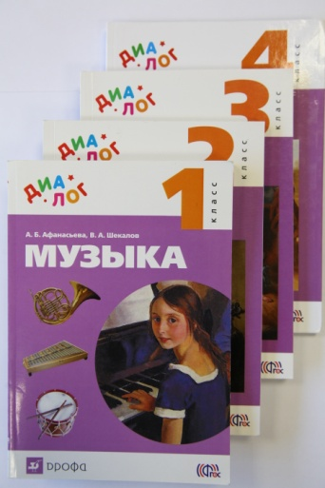
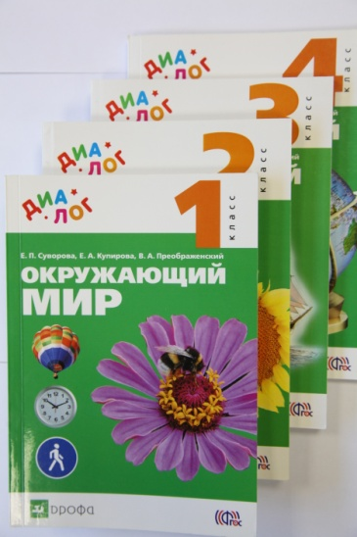
Диалог
взаимодействие различных позиций, представлений, идей, образов, языков наук и искусств, точек зрения, направленное на достижение взаимопонимания и взаимообогащения участников диалога;
способ познания мира, освоения духовных ценностей, способ самоопределения, позволяющий человеку научиться жить в условиях многообразия культур, типов сознаний, взглядов.

Slide 5
Педагогическая технология –
это системный метод создания, применения и определения всего процесса преподавания и усвоения знаний с учетом технических и человеческих ресурсов и их взаимодействия, ставящий своей задачей оптимизацию форм образования.
ЮНЕСКО
означает системную совокупность и порядок функционирования всех личностных, инструментальных и методологических средств, используемых для достижения педагогических целей .
М.В.Кларин
совокупность научно обоснованных приемов и способов деятельности по конструированию образовательного процесса, направленных на реализацию учебно-воспитательных целей.
А.П. Аношкин

Slide 6
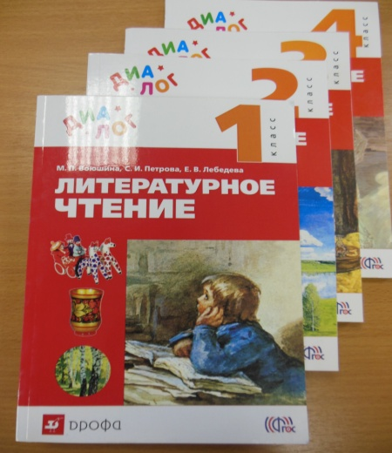
Литературное чтение - развитие диалогического мышления
Установка на понимание Другого – автора, героя; на постижение художественной идеи.
Сравнительный анализ (диалог литературных произведений, диалог разных видов искусств, культур, эпох, поколений).
Диалог учителя и ученика.
Диалог учеников (ориентир на то, чтобы понять Другого и быть понятым Другим).
Диалог ученика и родителей.
Диалог учебных дисциплин.

Slide 7
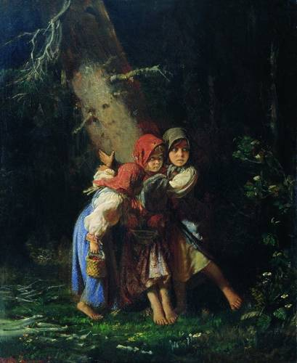
Урок в 1 классах «А мы совсем и не боимся…»
Виды диалога
Цель: способствовать полноценному восприятию стихотворений
Задачи: создать условия, для того, чтобы учащиеся:
1) учились сравнивать произведения разных видов искусств на одну тему и видеть различия в авторских позициях;
2) получили представление о способах изображения персонажей в различных видах искусства;
3) учились использовать интонацию для передачи характеров героев;
4) овладевали системой читательских умений;
5) получили начальное представление о фразеологизмах; расширили словарный запас, познакомившись с устойчивыми речевыми выражениями;
6) овладевали УУД ?
Диалог читателя и автора
Диалог читателей
Диалог автора, иллюстратора, читателя
Диалог литературных произведений
Диалог искусств
Диалог учебных дисциплин

Slide 8
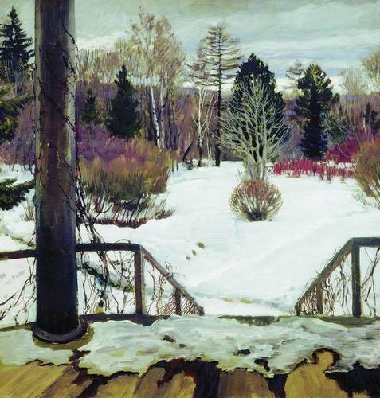
Урок во 2 классе Раздел «Весна в литературе, живописи и музыке»
Виды диалога
Цель: активизировать интерес к поэзии, к живописи, способствовать полноценному восприятию изучаемых произведений.
Задачи – создать условия, для того, чтобы учащиеся:
1) учились читать выразительно для публики;
2) обучались работать в группе, распределять обязанности, слушать друг друга, принимать согласованное решение;
3) применили свои знания о ритме, роли повторов, сравнении, метафоре при анализе стихотворения, учились «читать» картину;
4) учились давать монологический ответ после предварительной подготовки в группе;
5) учились сравнивать произведения разных видов искусств, обосновывать выбор цитаты к уроку;
6) овладевали УУД: ?
Диалог читателя и автора
Диалог читателей
Диалог литературных произведений
Диалог искусств
Диалог учебных дисциплин

Slide 9
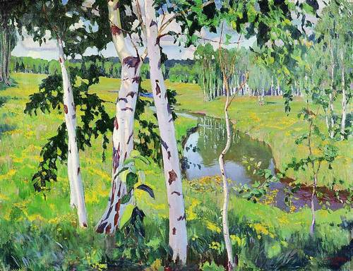
Урок в 3 классе К. Симонов «Родина»
Цель: Способствовать полноценному восприятию стихотворения, развивать представление о метапонятии «символ».
Виды диалога
Задачи: создать условия для того, чтобы учащиеся:
1) учились ставить исполнительскую задачу и выразительно читать стихотворение, меняя интонацию в соответствии с исполнительской задачей;
2) овладевали приемами стилистического анализа текста, наблюдали за ролью выразительных средств в стихотворении,
3) расширили представление о метапонятии «символ»
4) овладевали УУД: ?
Диалог читателя и автора
Диалог поколений
Диалог читателей
Диалог искусств
Диалог учебных дисциплин

Slide 10
Выставки
Эмблема Фестиваля поэзии в 615
Диалог автора и художника
Детские журналы. Поэтические странички
Переводы с английского. Диалог культур

Slide 11
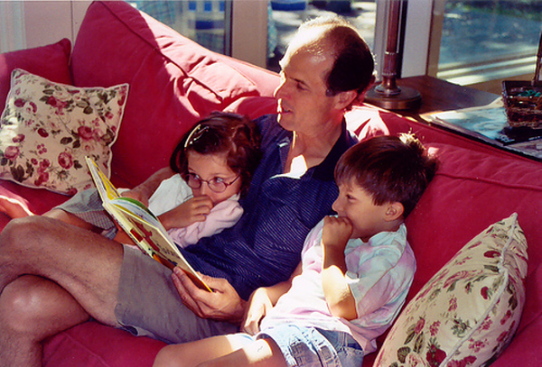
Исследование
Диалог поколений:
любимые поэты (стихотворения) учеников 615 школы
и взрослых, когда они были маленькими

Slide 12
Презентация результатов проекта
«Ожившие стихи современных
петербургских поэтов»

Slide 13
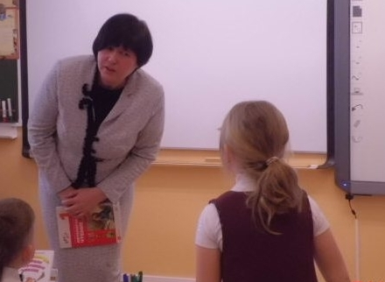
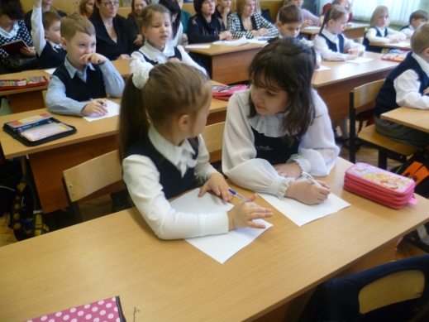
В диалог вступают
Ученик- учебник
Национальные
культуры
Литера-турные произве-дения
Способы познания
Учебные
предметы
Виды искусств
Ученики
Родители
Учителя

Slide 14
Диалог реализуется
в отборе содержания образования,
в междисциплинарном взаимодействии,
в рубриках учебника,
в формулировках заданий,
в совместной деятельности учителя
и ученика.

Slide 15
Приглашаем к сотрудничеству
Группа ВКонтакте
«Работаем по УМК «Диалог»
http://vk.com/club75917573

